Slide 1
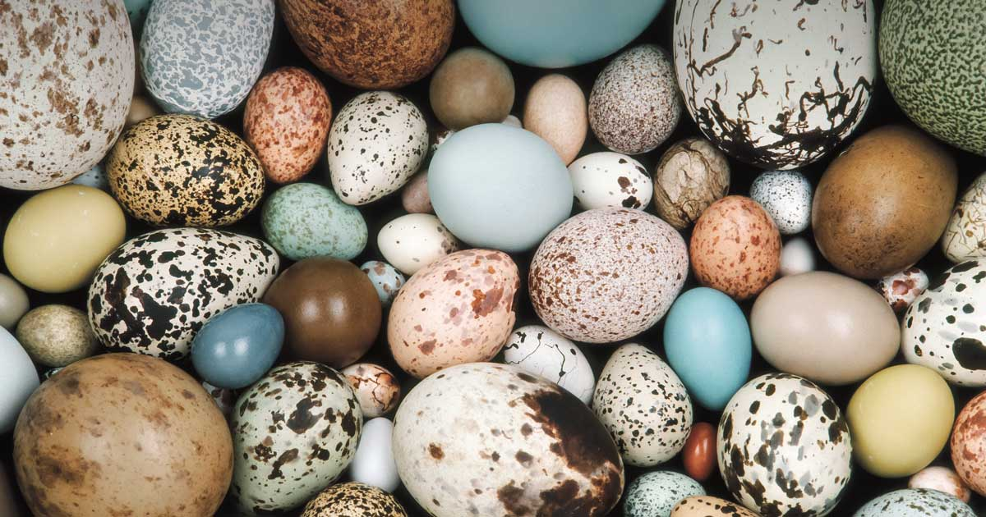
JAJA

Slide 2
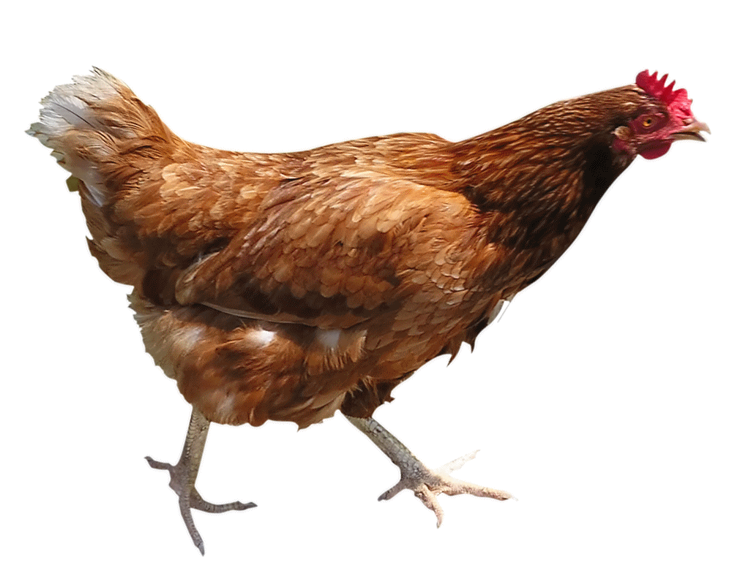
Jaja su vrlo zdrava namirnica.
Jaja nesu kokoši, pure, guske, patke, ali i razne vrste ptica.
Zato su jaja različitog oblika, veličine i boje.

Slide 3
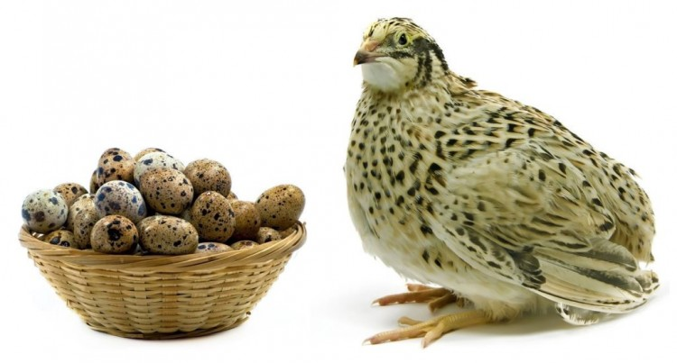
Prepeličja jaja su pet puta manja od kokošjih.
Po sebi imaju tamnosmeđe točke i mrlje različitih veličina.

Slide 4
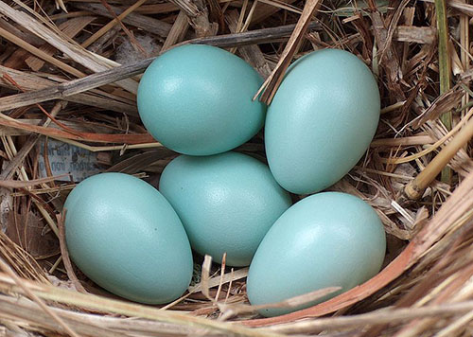
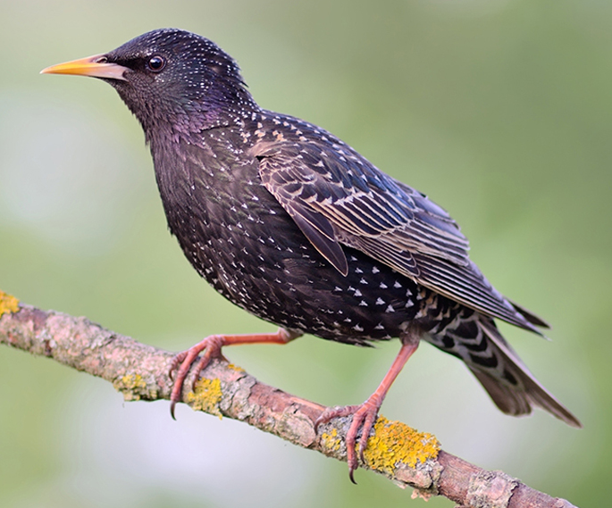
Čvorak i njegova plavkasta jaja.

Slide 5
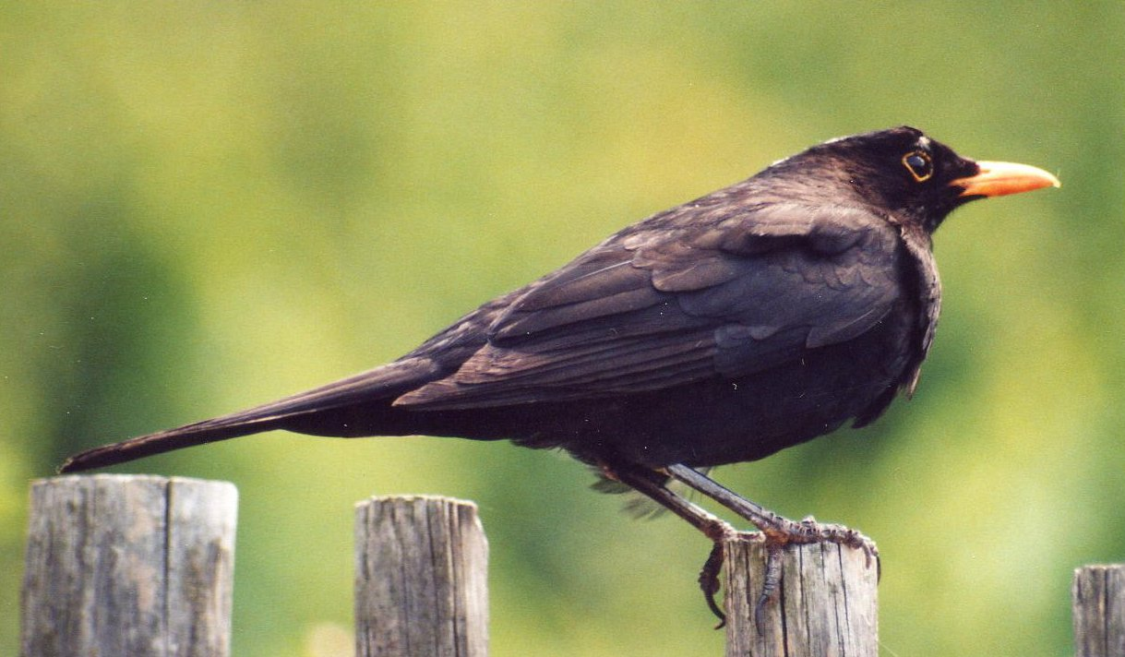
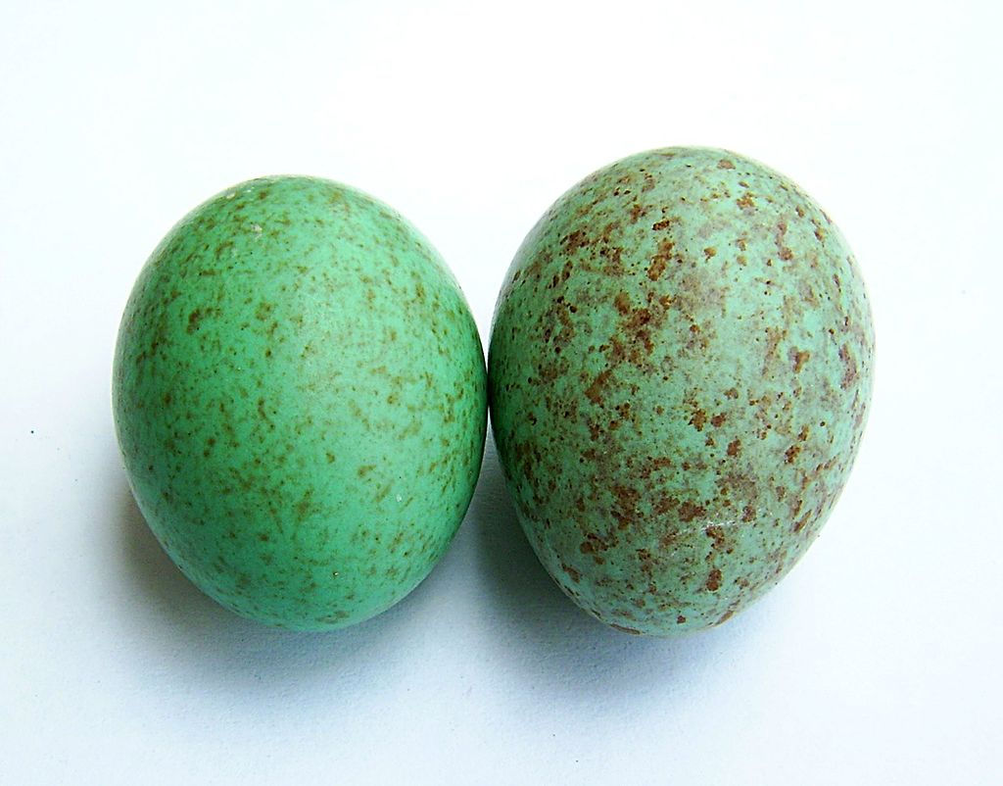
Kos i njegova zelenkasta jaja sa smeđim točkama i mrljama.

Slide 6
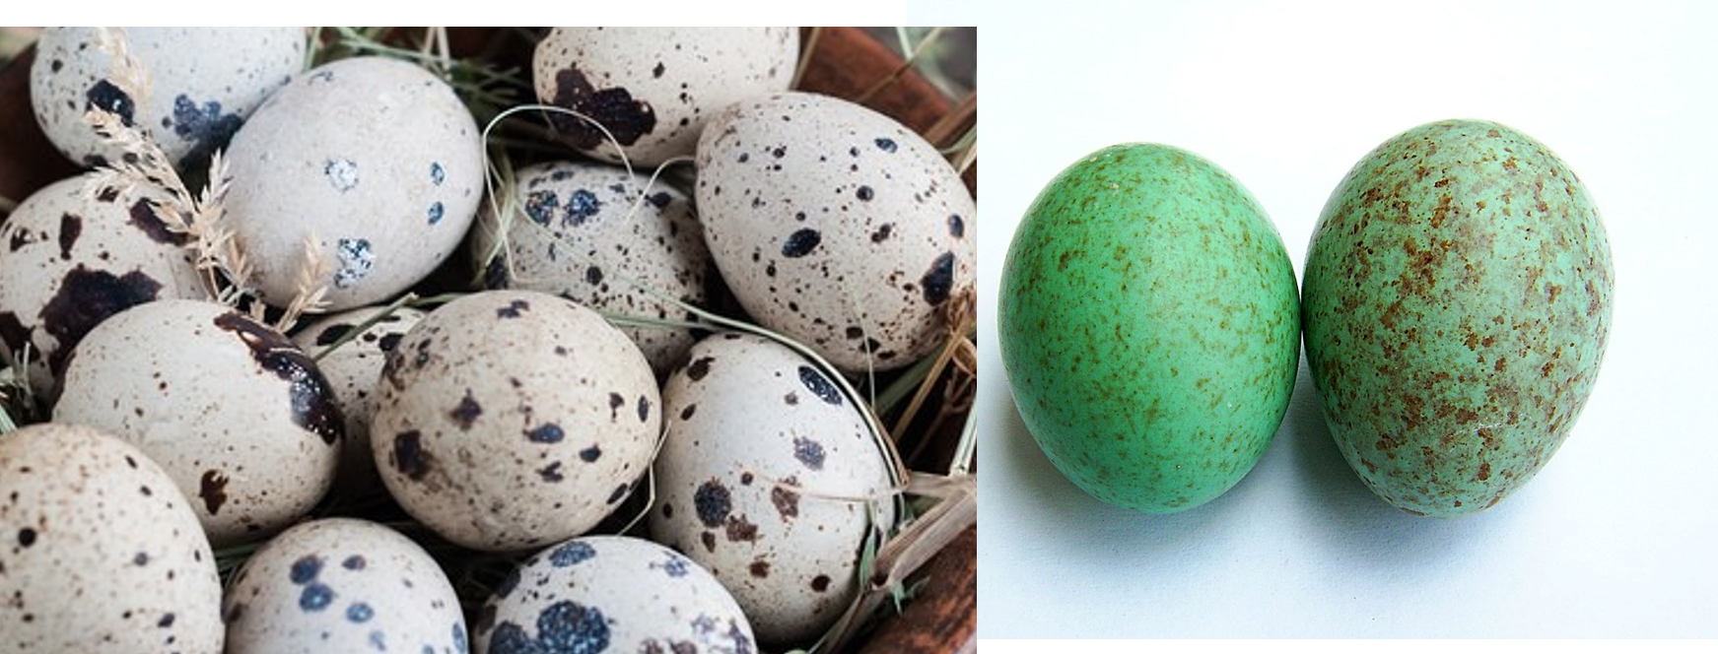
Opiši točke i mrlje na ovim jajima.

Slide 7
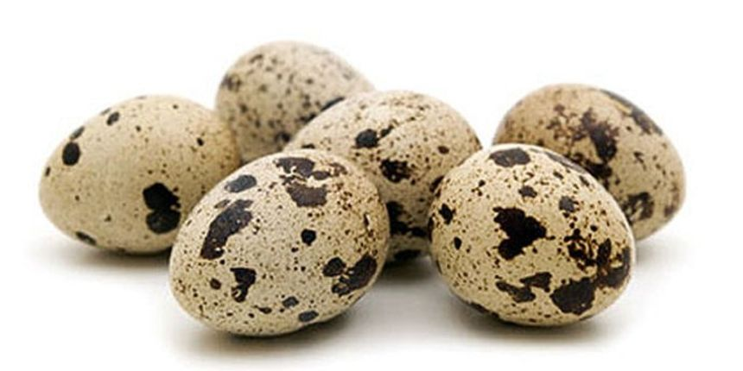
ZADATAK
Na bijelom i svijetlozelenom papiru izreži oblik jajeta.
Tamnosmeđim ili crnim flomasterom nacrtaj točke i mrlje različita oblika poput onih na prepeličjim i kosovim jajima.

